Slide 1

TRƯỜNG TH PHÚ THỌ
LỚP :4/1
MÔN TIẾNG VIỆT( ĐỌC)
GV: LÊ THỊ THANH HOA

Slide 2
Môn: Tiếng Việt
ĐỌC: TIẾNG NÓI CỦA CỎ CÂY (Tiết 1)

Slide 3


Slide 4
Thứ Tư, ngày 04 tháng 10 năm 2023
Môn: Tiếng Việt
ĐỌC:
Câu 1: Theo em, gà con thích cuộc sống nào hơn? Vì sao?
Câu 2: Em hãy nêu nội dung của bài

Slide 5
Thứ Tư, ngày 04 tháng 10 năm 2023
Môn: Tiếng Việt
ĐỌC: TIẾNG NÓI CỦA CỎ CÂY (Tiết 1)
Chia sẻ với bạn những điều em biết về cách trồng hoặc chăm sóc cây cối.

Slide 6
Thứ Tư, ngày 04 tháng 10 năm 2023
Môn: Tiếng Việt
ĐỌC: TIẾNG NÓI CỦA CỎ CÂY (Tiết 1)

Slide 7
Tiếng nói của cỏ cây
Những ngày hè ở nhà ông bà, Ta-nhi-a được thoả thích chạy nhảy trong vườn. Thấy khóm hoa hồng bạch có vẻ chật chỗ, cô bé liền bứng một cây nhỏ nhất trồng vào chỗ đất trống dưới cửa sổ. Ngắm nghía một hồi, cảm thấy chưa hài lòng, cô đến bên khóm huệ, chọn một cây đem trồng cạnh cây hoa hồng.
Những đêm hè thường có mưa rào làm cho đất dịu mát. Sáng sáng, mặt trời hiền hòa ló rạng trên bầu trời mới được tắm gội. Muôn hoa vui sướng chào đón ánh dương, cùng nhau tưng bừng nở rộ. Ô kìa! Bụi hoa hồng được chuyển chỗ mới đẹp làm sao! Những bông hoa màu trắng dịu, cánh hoa trong suốt lung linh. Hoa nở nhiều đến nỗi cả bụi như phủ đầy tuyết trắng. Hàng xóm đi qua trông thấy bụi hoa hồng dưới cửa sổ, đều hỏi:
– Đây là giống hoa mới phải không?
– Không ạ! Vẫn giống cây đó thôi.
Ta-nhi-a chỉ cho mọi người khóm hồng cũ: Hoa của chúng nhỏ hơn và không rực rỡ bằng. Kì lạ thay, cây hoa huệ dưới cửa sổ giờ đây cũng đẹp trội hơn hẳn những cây mà nó sống cạnh trước kia. Những bông huệ trắng muốt, đẹp như một nàng tiên trong truyện cổ tích.
Ta-nhi-a nghĩ mãi về nguyên nhân biến đổi của cây. Có lẽ là do chỗ ở mới của chúng thoáng hơn, không bị rễ của cây khác tranh chất màu dưới đất.
Đêm ấy, bên cửa sổ mở rộng, có tiếng thở nhẹ mơ hồ xen lẫn tiếng thì thầm:
– Bạn thân mến! – Bụi hoa hồng khẽ nói. – Hơi thở của bạn làm tôi dễ chịu quá.
– Cảm ơn bạn. – Cây hoa huệ cất giọng nhẹ nhàng. – Không có bạn, tôi làm sao được tươi tắn thế này.
(Theo Ben-la Đi-giua, Nguyễn Trung dịch)

Slide 8
Thứ Tư, ngày 04 tháng 10 năm 2023
Môn: Tiếng Việt
ĐỌC: TIẾNG NÓI CỦA CỎ CÂY (Tiết 1)
Bài tập được chia làm mấy đoạn?
Bài tập được chia làm 3 đoạn
Đoạn 1: Những ngày hè .... trồng cạnh cây hoa hồng.
Đoạn 2: Những đêm hè...truyện cổ tích.
Đoạn 3: Đoạn còn lại.

Slide 9
Thứ Tư, ngày 04 tháng 10 năm 2023
Môn: Tiếng Việt
ĐỌC: TIẾNG NÓI CỦA CỎ CÂY (Tiết 1)
Thấy khóm hoa hồng bạch có vẻ chật chỗ, / cô bé liền bứng một cây nhỏ nhất / trồng vào chỗ đất trống dưới cửa sổ. //

Slide 10
Thứ Tư, ngày 04 tháng 10 năm 2023
Môn: Tiếng Việt
ĐỌC: TIẾNG NÓI CỦA CỎ CÂY (Tiết 1)
Ô kìa! Bụi hoa hồng được chuyển chỗ mới đẹp làm sao!
Kì lạ thay, cây hoa huệ dưới cửa sổ giờ đây cũng đẹp trội hơn hẳn những cây mà nó sống cạnh trước kia. Những bông huệ trắng muốt, đẹp như một nàng tiên trong truyện cổ tích.

Slide 11

Thứ Tư, ngày 04 tháng 10 năm 2023
Môn: Tiếng Việt
ĐỌC: TIẾNG NÓI CỦA CỎ CÂY (Tiết 1)

Slide 12
Thứ Tư, ngày 04 tháng 10 năm 2023
Môn: Tiếng Việt
ĐỌC: TIẾNG NÓI CỦA CỎ CÂY (Tiết 1)
ĐỌC THẦM CÁ NHÂN TOÀN BÀI

Slide 13
Thứ Tư, ngày 04 tháng 10 năm 2023
Môn: Tiếng Việt
ĐỌC: TIẾNG NÓI CỦA CỎ CÂY (Tiết 1)
TRẢ LỜI CÂU HỎI

Slide 14
Thứ Tư, ngày 04 tháng 10 năm 2023
Môn: Tiếng Việt
ĐỌC: TIẾNG NÓI CỦA CỎ CÂY (Tiết 1)
Bứng
Đào cây cùng bầu đất xung quanh rễ để chuyển đi trồng nơi khác
Mơ hồ
Không rõ ràng, không xác thực

Slide 15
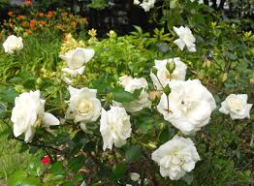
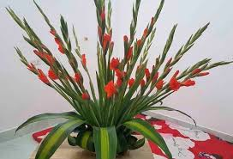
Thứ Tư, ngày 04 tháng 10 năm 2023
Môn: Tiếng Việt
ĐỌC: TIẾNG NÓI CỦA CỎ CÂY (Tiết 1)
Hoa hồng bạch
Hoa huệ

Slide 16
Thứ Tư, ngày 04 tháng 10 năm 2023
Môn: Tiếng Việt
ĐỌC: TIẾNG NÓI CỦA CỎ CÂY (Tiết 1)
Chi tiết nào cho thấy Ta-nhi-a cảm thấy thoải mái trong những ngày hè ở nhà ông bà?
Câu 1
Chi tiết cho thấy Ta-nhi-a cảm thấy thoải mái trong những ngày hè ở nhà ông bà: Ta- nhi-a được thỏa thích chạy nhảy trong vườn, tự ý trồng cây và chuyển cây theo ý mình.

Slide 17


Thứ Tư, ngày 04 tháng 10 năm 2023
Môn: Tiếng Việt
ĐỌC: TIẾNG NÓI CỦA CỎ CÂY (Tiết 1)
Nêu công việc Ta-nhi-a đã làm trong vườn nhà ông bà theo các ý sau:
Câu 2
Việc đã làm
Lí do
Bứng một cây nhỏ nhất trồng vào chỗ đất trống dưới cửa sổ. | Thấy khóm hoa hồng bạch có vẻ chật chỗ.
Chọn một khóm huệ đem trồng cạnh cây hoa hồng. | Ngắm nghía một hồi, cảm thấy chưa hài lòng.

Slide 18
Thứ Tư, ngày 04 tháng 10 năm 2023
Môn: Tiếng Việt
ĐỌC: TIẾNG NÓI CỦA CỎ CÂY (Tiết 1)
Nhờ việc làm của Ta-nhi-a, cây hồng và cây huệ nở hoa đẹp thế nào?
Câu 3
Nhờ việc làm của Ta-nhi-a, cây hồng nở ra những bông hoa màu trắng dịu, cánh hoa trong suốt lung linh. Hoa nở nhiều đến nỗi cả bụi như phủ đầy tuyết trắng. Và cây hoa huệ cũng đẹp trội hơn hẳn những cây mà nó sống cạnh trước kia. Những bông huệ trắng muốt, đẹp như một nàng tiên trong truyện cổ tích.

Slide 19
Thứ Tư, ngày 04 tháng 10 năm 2023
Môn: Tiếng Việt
ĐỌC: TIẾNG NÓI CỦA CỎ CÂY (Tiết 1)
Trong câu chuyện, Ta-nhi-a đã suy đoán nguyên nhân biến đổi của cây hồng và cây huệ là gì?
Câu 4
Trong câu chuyện, Ta-nhi-a đã suy đoán nguyên nhân biến đổi của cây hồng và hoa huệ là chỗ ở mới của chúng thoáng hơn, không bị rễ của cây khác tranh chất màu dưới đất.

Slide 20
Thứ Tư, ngày 04 tháng 10 năm 2023
Môn: Tiếng Việt
ĐỌC: TIẾNG NÓI CỦA CỎ CÂY (Tiết 1)
Theo em, Ta-nhi-a đã có thêm trải nghiệm gì trong mùa hè?
Câu 5
- Cây cối trồng ở chỗ đất thoáng, rộng hơn sẽ tươi tốt hơn.
- Ta-nhi-a đã có thêm hiểu biết về cây hoa hồng và cây hoa huệ. Khi chúng trồng cạnh nhau thì cả hai sẽ tươi tốt hơn, ra nhiều hoa hơn, đẹp hơn.

Slide 21
Thứ Tư, ngày 04 tháng 10 năm 2023
Môn: Tiếng Việt
ĐỌC: TIẾNG NÓI CỦA CỎ CÂY (Tiết 1)
Nội dung
Ta-nhi-a đã thử trồng cây theo cách riêng của mình và điều đó đã mang lại cho bạn ấy những trải nghiệm, bài học bổ ích trong việc trồng và chăm sóc cây cối.

Slide 22
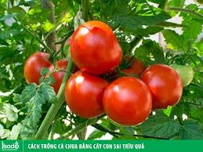
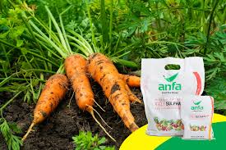
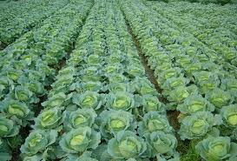
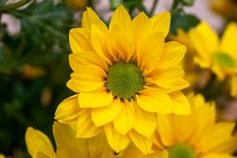
Thứ Tư, ngày 04 tháng 10 năm 2023
Môn: Tiếng Việt
ĐỌC: TIẾNG NÓI CỦA CỎ CÂY (Tiết 1)

Slide 23
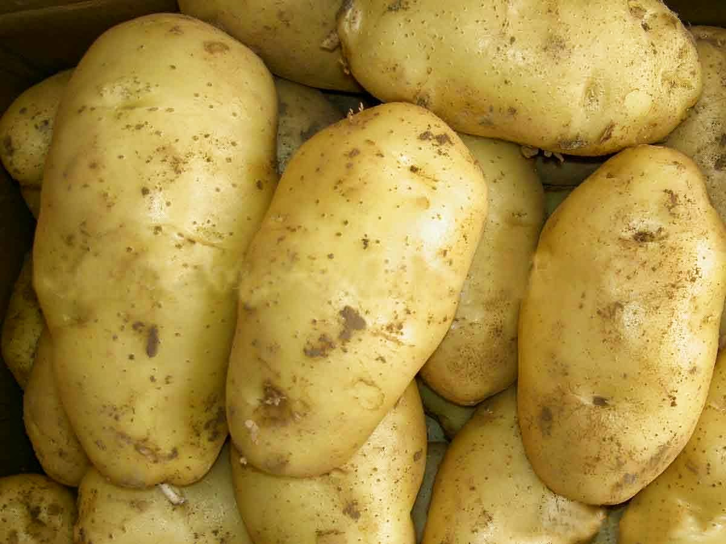
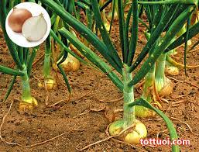
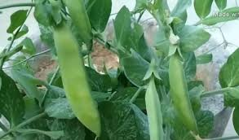

Thứ Tư, ngày 04 tháng 10 năm 2023
Môn: Tiếng Việt
ĐỌC: TIẾNG NÓI CỦA CỎ CÂY (Tiết 1)

Slide 24
Cảm ơn quý thầy cô cùng các em học sinh đã lắng nghe !
Tiết học kết thúc.

